Slide 1
Programowanie w języku scala
Warsztaty 3
Radosław Grela 239658
Karol Lasek 239681

Slide 2
Plan prezentacji
Pętle standardowe oraz funkcyjne (foreach)
Ranges
Tablice, sekwencje, listy, krotki
Funkcje lambda
Companion objects
Apply method

Slide 3
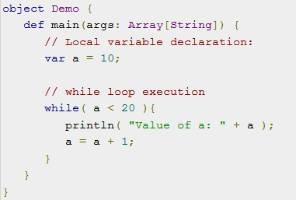
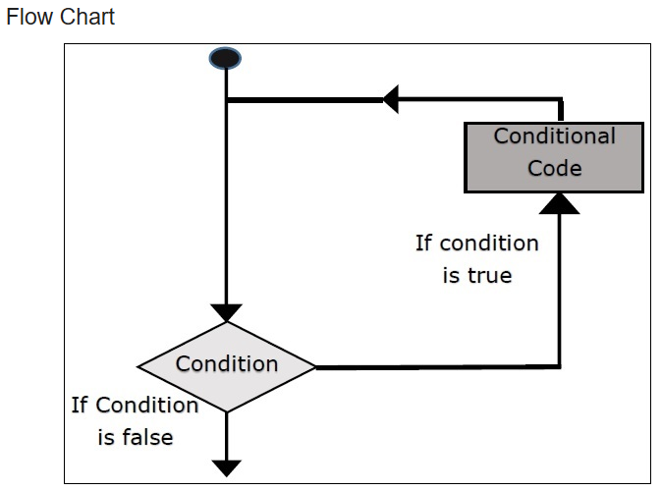
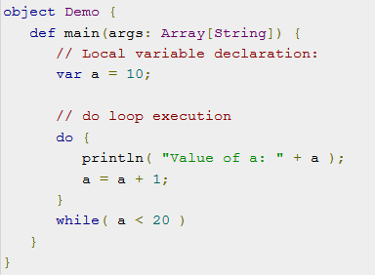
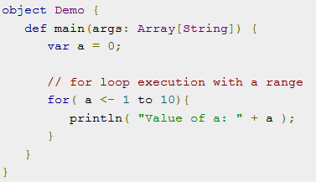
Pętle standardowe
While
do while
for
Notes:
Język programowania Scala udostępnia nam 3 typy pętli, są to tak naprawdę standardowe nie różniące się w innych jeżeykach programowania pętle (głównie while i do while), for wygląda troszkę inaczej i można w nim zastosować specjalne operatory co będzie przez nas zaprezentowane. A więc przejdźmy do omówienia. pętla while Powtarza instrukcję lub grupę instrukcji, gdy dany warunek jest prawdziwy. Testuje warunek przed wykonaniem treści pętli. Czyli może się okazać że taka pętla nie wykona się ani razu. pętla do-while Podobnie jak instrukcja while, tylko z tą różnicą, że testuje warunek na końcu treści pętli. Czyli zawsze, wykona się ona co najmniej raz.
No i na samym końcu, myślę że najczęściej wykorzystywana Pętla for Wykonuje sekwencję instrukcji wiele razy Porównując jeszcze do Javy mamy tam iinstrukcję przerwania break i kontynuacji continue, tak w Scali nie mamy możliwości korzystania z nich. Dopiero od Scali wersji 2.8 istnieje opcja skorzystania z opcji loop.break jednakże do tego celu trzeba wcześniej zadeklarować na zewnątrz zmienną loop jako new break i na niej wywołać loop.breakable i dopiero wewnątrz tego wszystkiego w naszej zwykłej pętli for możemy użyc break. Także można powiedzieć dużo zachodu jak na taką prostą instrukcję.

Slide 4
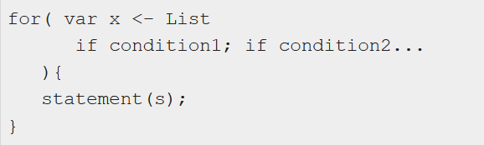
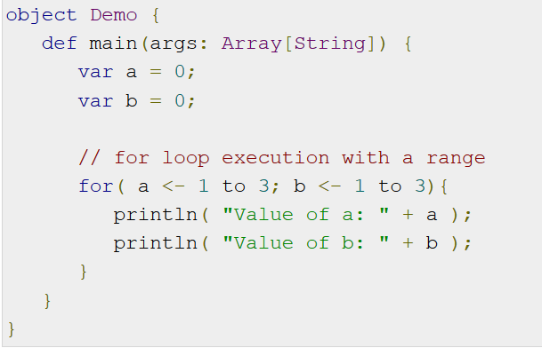
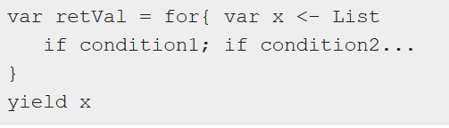
Ranges
Związane z pętlą for:
For z filtrami:
Multiple ranges:
Yield:
1 to 10
1 until 10
1 to 10 by 2
'a' to ‚c’
(1 to 10).toList
(1 to 10).toArray
(1 to 10).toSet
Notes:
Range to tak na prawdę uporządkowana sekwencja liczb całkowitych, które są równo rozmieszczone od siebie. Na przykład „1, 2, 3” to zakres, podobnie jak „5, 8, 11, 14”. Aby utworzyć właśnie taki range w Scali, użyj predefiniowanych metod to i by. Są też często używane do wypełniania struktur danych i iteracji w pętlach for. Dzięki nim w łatwy i przejrzysty sposób możemy tworzyć takie uporządkowane sekwencje. Jak widzimy na slajdzie mamy też możliwość stworzenia takiego uporządkowanego range z charami. No i też od razu po prawej stronie na slajdzie zaprezentowaliśmy te metody wykorzystane w pętlach YIELD Dla każdej iteracji pętli for, yield generuje wartość, która zostanie zapamiętana. To tak, jakby pętla for ma bufor, którego nie widać, i dla każdej iteracji pętli for dodawany jest do tego bufora kolejny element. Gdy pętla for zakończy działanie, zwróci ten zbiór wszystkich uzyskanych wartości. Typ kolekcji, która jest zwracana, jest tym samym typem, nad którym była wykonywana iteracja, więc mapa zawiera mapę, lista - listę i tak dalej. Zwróć również uwagę, że początkowa kolekcja nie ulega zmianie; konstrukcja for / yield tworzy nową kolekcję zgodnie z określonym algorytmem.

Slide 5
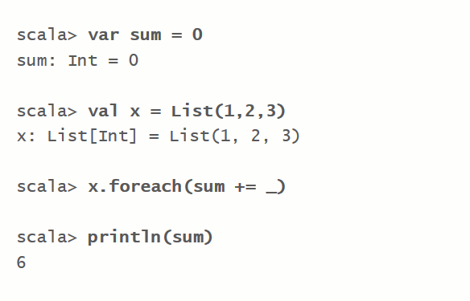
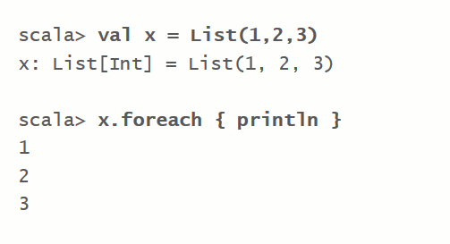
Pętle funkcyjne (foreach)
„foreach takes a procedure — a function with a result type Unit — as the right operand. It simply applies the procedure to each List element. The result of the operation is again Unit; no list of results is assembled.” – Programming in Scala
Notes:
W celu iteracji kolekcji elementów i chociażby wyprintowania jej zawartości można również użyć metody foreach, która jest dostępna dla klas kolekcji Scala. Czyli generalnie mamy możliwość przechodzenia po kolejnych elementach i wykonywania na nich pewnych operacji. Tak jak prawie w każdym znanym nam języku programowania.

Slide 6
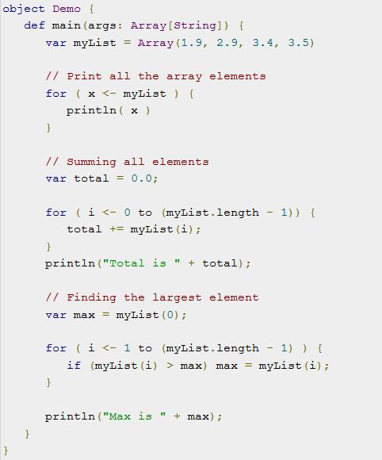
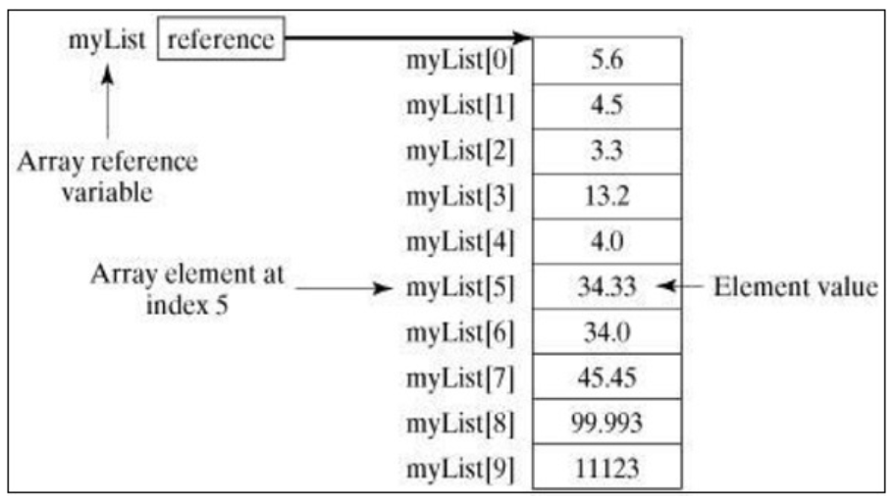
Tablice
Przechowywanie stałych elementów tego samego typu
„Arrays are mutable, indexed collections of values. Array[T] is Scala's representation for Java's T[].” – scala documentation
Notes:
Array to szczególny rodzaj kolekcji w Scali. Z jednej strony tablice Scala odpowiadają tablicom w języku Java. Oznacza to, że tablica Scala Array [Int] jest reprezentowana jako Java int [], Array [Double] jest reprezentowana jako Java double [], a Array [String] jest reprezentowana jako Java String []. Ale jednocześnie tablice Scala oferują znacznie więcej niż ich odpowiedniki w Javie. Po pierwsze, tablice Scala mogą być ogólne. Oznacza to, że możesz mieć Array [T], gdzie T jest parametrem typu lub typem abstrakcyjnym. Po drugie, tablice Scala są kompatybilne z sekwencjami Scala - możesz przekazać Array [T], gdzie wymagane jest Seq [T]. Wreszcie tablice Scala obsługują również wszystkie operacje sekwencyjne takie jak map filter reverse Biorąc pod uwagę, że tablice Scala są reprezentowane tak samo jak tablice Java, w jaki sposób te dodatkowe funkcje mogą być obsługiwane w Scali? W rzeczywistości odpowiedź na to pytanie różni się między Scala 2.8 i wcześniejszymi wersjami. Wcześniej kompilator Scala w pewien sposób „magicznie” pakował i rozpakowywał tablice do obiektów Seq. Implementacja tablicy Scala 2.8 systematycznie wykorzystuje niejawne konwersje. tablica nie udaje sekwencji. Tak naprawdę nie jest ponieważ nie jest podtypem Seq. Zamiast tego istnieje niejawna konwersja „zawijania” między tablicami i instancjami klasy scala.collection.mutable.WrappedArray, która jest podklasą klasy Seq. Scala zapewnia strukturę danych, tablicę, która przechowuje sekwencyjną kolekcję elementów tego samego typu o stałym rozmiarze. Zamiast deklarować pojedyncze zmienne, takie jak liczba0, liczba1, ... i liczba99, deklarujesz jedną zmienną tablicową, taką jak liczby, i używasz liczb [0], liczb [1] i ..., liczb [99] Struktura tablicy + przykładowy kod z zaprezentowaniem jak się tworzy tablicę oraz przykładowe operacje wykonane na niej

Slide 7
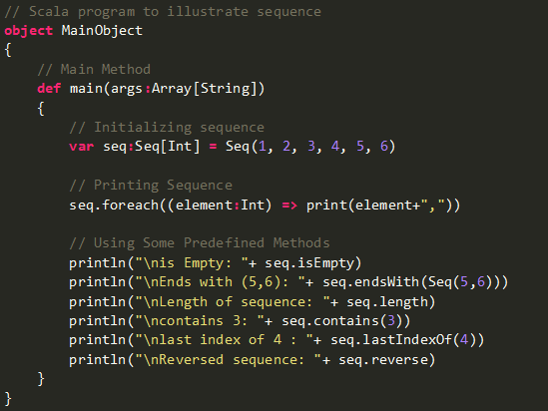
Sekwencje
Immutable
„Sequences are special cases of iterable collections of class Iterable. Unlike iterables, sequences always have a defined order of elements” – scala documentation
Notes:
Jeśli porównalibyśmy Javę do Scali to, Sekwencje Scali byłaby listą Javy, a Scala's List byłaby Javowymi LinkedListami. Sequence to iterowalna kolekcja. Służy do reprezentowania indeksowanych sekwencji, które mają określoną kolejność elementów, tj. Gwarantowaną niezmienność. Dostęp do elementów sekwencji można uzyskać za pomocą ich indeksów. Indeksy mieszczą się w zakresie od 0 do (n - 1) Gdzie, n = długość ciągu. Aby znaleźć podsekwencje, sekwencje obsługują różne metody. Metody takie jak indexOf, segmentLength, prefixLength, lastIndexWhere, lastIndexOf, startedWith, endWith. I wiele więcej ale oczywiście można to wszystko doczytać sobie na spokojnie w oficjalnej dukumentacji Scali. Istnieją dwa rodzaje Sequence, mianowicie IndexedSeq i LinearSeq, które dają różne gwarancje wydajności. IndexexedSeq zapewnia szybki i swobodny dostęp do elementów, podczas gdy LinearSeq zapewnia szybki dostęp do pierwszego elementu tylko przez head, a także zawiera szybką operację tail. No i myślę że wartm dodania jest tutaj fakt że jest to kolekcja immutable czyli nie tak jak w przypadku listy nie możemy sobie przypisac do konkretnego indeksu wartości, ale oczywiście jest możliwość dodania nowych elementów ale już nie będziemy operować na tej samej sekwencji.

Slide 8

listy
Kilka rodzajów tworzenia list
Do list można wrzucić cokolwiek
Niemutowalna
„This class is optimal for last-in-first-out (LIFO), stack-like access patterns. If you need another access pattern, for example, random access or FIFO, consider using a collection more suited to this than List” - scala documentation
Notes:
Listy, tak jak już mogliśmy się nie raz przekonać w Scali, można stworzyć na kilka sposobów. Zostało to pokazane na screenshocie - możemy podać typ elementów, jaki lista będzie przyjmować, ale nie musimy. Jeżeli nie zadeklarujemy typu listy, tak jak tutaj w drugim przykładzie, to można do niej wrzucić cokolwiek.
List jest z pakietu scala.collection.immutable, zatem nie można ich modyfikować
Ta klasa jest optymalna dla wzorców dostępu typu last-in-first-out (LIFO), czyli stosu. Dla innych list lepiej jest użyć innej klasy.

Slide 9

Krotki
Wartość zawierająca stałą liczbę elementów, każdy z elementów może mieć własny typ
Niemutowalne
Maksymalnie 22 elementy w krotce – przy próbie zainicjowania krotki z większą ilością elementów dostaniemy błąd - tuples may not have more than 22 elements, but 23 given
Notes:
W Scali krotka to wartość zawierająca stałą liczbę elementów, każdy z własnym typem. Krotki są szczególnie przydatne do zwracania kilku wartości z metody. Maksymalnie w krotce możemy mieć 22 elementy, jak spróbujemy stworzyć krotkę z większą ilością elementów to dostaniemy błąd i program się nie zbuduje. Jest ona podobnie jak lista niemutowalna. Ponadto, nie jest ona z pakietu collection zatem technicznie nie jest kolekcją. Na screenie widać jak można się odwoływać do poszczególnych elementów krotki.

Slide 10
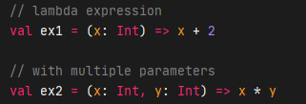
Funkcje lambda
Wyrażenie lambda odnosi się do wyrażenia, które używa anonimowej funkcji zamiast zmiennej lub wartości
Wygodniejsze, gdy mamy prostą funkcję do użycia w jednym miejscu
Szybsze niż definiowanie całej funkcji
Potrafi iterować zbiór obiektów i dokonywać w nich transformacje
Bardziej czytelne
Notes:
Wyrażenie lambda odnosi się do wyrażenia, które używa anonimowej funkcji zamiast zmiennej lub wartości. Wyrażenia lambda są wygodniejsze, gdy mamy prostą funkcję do użycia w jednym miejscu. Te wyrażenia są szybsze i bardziej czytelne niż definiowanie całej funkcji. Możemy uczynić nasze wyrażenia lambda wielokrotnego użytku dla dowolnego rodzaju przekształceń. Potrafi iterować zbiór obiektów i dokonywać w nich jakiejś transformacji.
Ponadto, funkcje lambda mogą być stosowane jak pola danej klasy, czy też na przykład użyte tylko raz, dzięki czemu nie trzeba specjalnie tworzyć nowej metody tylko wystarczy użyć lambdy.

Slide 11
Companion objects
Zadeklarowany w tym samym pliku co klasa
Obiekt towarzyszący i jego klasa mogą wzajemnie uzyskiwać dostęp do swoich prywatnych elementów
Pizza.scala
class Pizza {
}
object Pizza {
}
Notes:
Teraz jeszcze wspomnę o obiektach towarzyszących, czyli Companion objects, ponieważ były już one prezentowane przez poprzednie grupy, aby potem przejść do Apply method.
Obiekt towarzyszący w Scali to obiekt zadeklarowany w tym samym pliku co klasa i mający taką samą nazwę jak klasa. Dla przykładu, z kodu na slajdzie obiekt Pizza jest traktowany jako obiekt towarzyszący klasie Pizza
Jedną z zalet obiektów towarzyszących i ich klas jest wzajemna widoczność swoich prywatnych elementów, mają dzięki temu do siebie dostęp.

Slide 12
Apply method
Apply method w obiektach towarzyszących pozwala na tworzenie obiektów bez słowa kluczowego new
Po zdefiniowaniu takiej metody nie trzeba jej wywoływać
val p = Person("Fred Flinstone") => val p = Person.apply("Fred Flinstone")
Notes:
Kiedy zdefiniujemy metodę Apply w obiekcie towarzyszącym, ma ona specjalne znaczenie dla kompilatora Scali. W Scali jest tzw. cukier składniowy (syntactic sugar), który umożliwia napisanie kodu w taki sposób jak na slajdzie [1] a podczas procesu kompilacji kompilator zamienia ten kod na [2]. Dzięki temu sam zapis jest krótszy. Metoda Apply w obiekcie towarzyszącym działa jak metoda fabryki, a dzięki właśnie temu cukrowi Scala pozwala na użycie takiej składni do tworzenia nowych instancji klas bez użycia słowa kluczowego new.

